Slide 1

语文园地四
南湖中园小学 郭 静

Slide 3
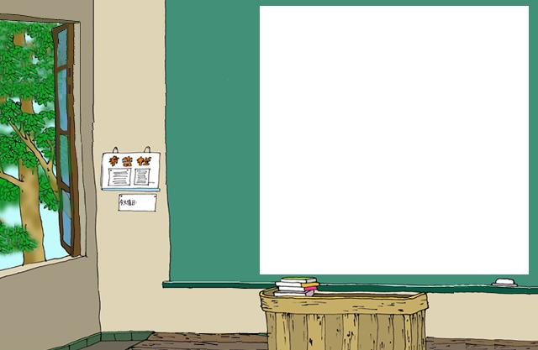
有水把茶泡,
有饭能吃饱。
有足快快跑,
有手轻轻抱。
有衣穿长袍,
有火放鞭炮。

Slide 4
有水把茶泡,
有饭能吃饱。
有足快快跑,
有手轻轻抱。
有衣穿长袍,
有火放鞭炮。

Slide 5

一位老爷爷和他的孙子骑着一头小毛驴，到北村去找朋友。
刚出村子，迎面走来一个中年人。他自言自语地说：“两个人骑一头小驴，快把驴压死了!”
老爷爷听了，立刻下来，让孙子一个人骑，自己在旁边走。
没走多远，一个老人看见了，摇摇头说：“孙子骑驴，让爷爷走路，太不尊敬老人了!”
老爷爷连忙叫孙子下来，自己骑上去。
又走了不远，一个孩子看见了，很生气的说：“没见过这样的爷爷，自己骑驴，让孙子跟在他后面跑。”
老爷爷赶紧下来，和孙子一同走。
他们来到北村，几个种菜的看见了，说：“有驴不骑,多笨哪!”
老爷爷摸摸脑袋，看看孙子，不知道怎么做才好。

Slide 6
一位老爷爷和他的孙子骑着一头小毛驴，到北村去找朋友。
刚出村子，迎面走来一个中年人。他自言自语地说：“两个人骑一头小驴，快把驴压死了!”
老爷爷听了，立刻下来，让孙子一个人骑，自己在旁边走。
没走多远，一个老人看见了，摇摇头说：“孙子骑驴，让爷爷走路，太不尊敬老人了!”
老爷爷连忙叫孙子下来，自己骑上去。
又走了不远，一个孩子看见了，很生气的说：“没见过这样的爷爷，自己骑驴，让孙子跟在他后面跑。”
老爷爷赶紧下来，和孙子一同走。
他们来到北村，几个种菜的看见了，说：“有驴不骑,多笨哪!”
老爷爷摸摸脑袋，看看孙子，不知道怎么做才好。

Slide 7
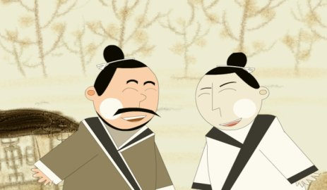
“两个人骑一头小驴,快把驴压死了!”
“孙子骑驴,让爷爷走路,太不尊敬
老人了!”
“没见过这样的爷爷，自己骑驴,让孙子跟在他后边跑。”
“有驴不骑,多笨哪!”

Slide 8
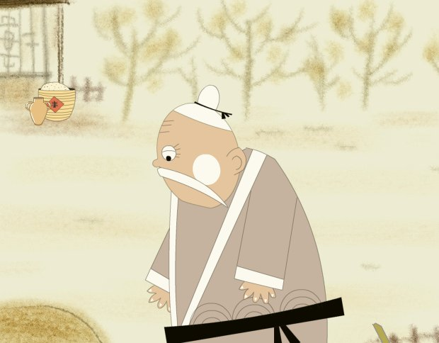
听谁的 ?

Slide 9
鸡妈妈的新房子
１．谁提了什么意见？
２．鸡妈妈是怎么做的？
３．结果怎么样？

Slide 10
自选作业
１．从生字表中查找形声字。
２．改编故事《鸡妈妈的新房子》，讲给爸爸、妈妈听。

